Slide 1
1 сентября 2014 года
Классный час
«МОЯ малая РОДИНА»
Подготовила: Николаева И.И.
учитель химии МБОУ СОШ № 20,
город Королев Московской области

Slide 2
Ро́дина (происходит от слав. род; укр. роди́на — «семья», болг. роди́на — «родина, место рождения», сербохорв. родѝна — «обилие плодов», чешск., словацк. rodina — «семья», польск. rodzina — семья)^{[1]} — синоним слова Отечество, место, где родился человек, а также страна, в которой он родился и к судьбе которой ощущает свою духовную сопричастность и место, откуда произошли предки, корни человека. (Википедия)

Slide 3
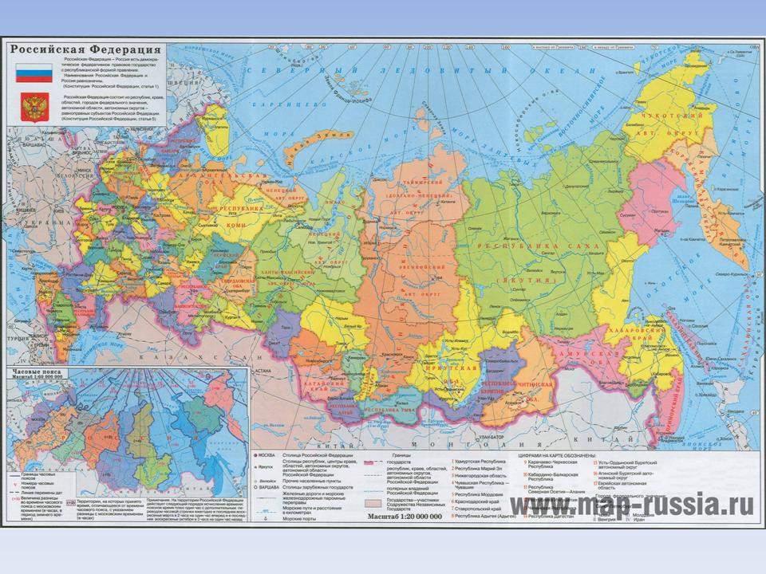

Slide 4
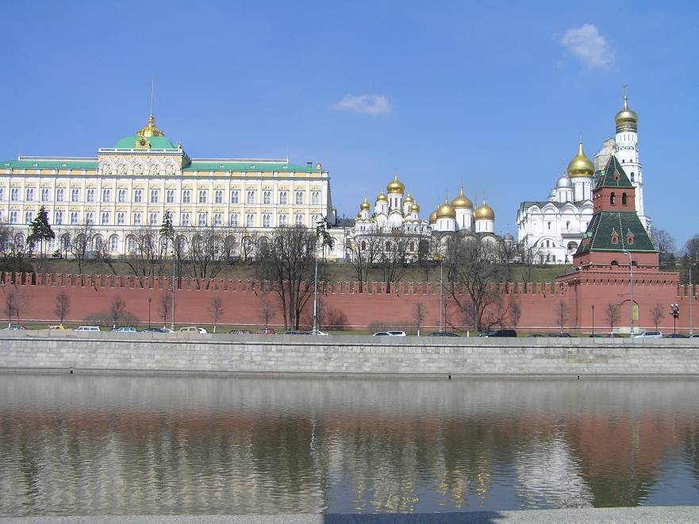

Slide 5
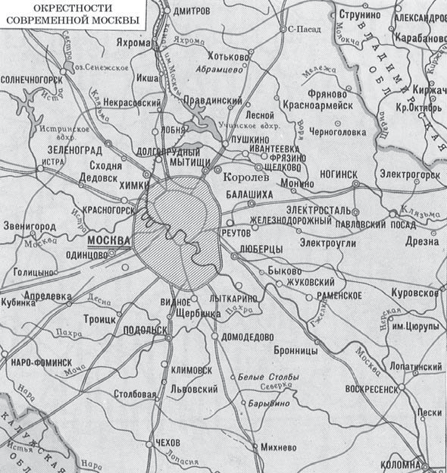

Slide 7
Конкурс «Родня»
Назовите как можно больше слов с корнем «род».

Slide 8
Варианты: родить, родители, родич, родня, родственники, родословная, народ, народность, родник, родной и др.
РОДИТЕЛИ – отец и мать, у которых рождаются дети. РОДИЧ – родственник, член рода. РОДНЯ – родственники. РОДОСЛОВНАЯ – перечень поколений одного рода. Люди гордятся своей родословной, изучают её РОДИНА – это и Отечество, страна, и место рождения человека. НАРОД – нация, жители страны.

Slide 9
Игра «Составь пословицу»
Родина – мать, Родине служить. Жить- , умей за неё постоять. Человек без Родины, там и пригодится. Где кто родится, что соловей без песни.

Slide 10
В какой стране Вы родились? РОССИЯ Знаете ли Вы столицу нашей Родины? МОСКВА В каком городе Вы живете? КОРОЛЕВ

Slide 11
Город Королёв (до июля 1996 года — г. Калининград Московской области) носит имя выдающегося учёного, академика Сергея Павловича Королёва — основателя практической космонавтики.

Slide 12
Корни нынешнего космограда уходят в глубокую древность. Самым древним поселением на территории нынешнего города было Болшевское городище XI века. Учёные предполагают, что через этот район проходил древний торговый путь из Московского княжества во Владимиро-Суздальское. Первые упоминания о селениях Болшево и Костино можно обнаружить в писцовых книгах1573-1574 гг.В 1715 году здесь возникло одно из первых промышленных предприятий России — полотняная и суконная мануфактура.

Slide 13
Современная история города начинается с 1918 г., когда на территорию дачного посёлка Подлипки из Петрограда был переведён Орудийный завод. В 1928 году посёлок Подлипки был отнесён к категории рабочих посёлков и назван Калининский в честь видного советского партийного и государственного деятеля М. И. Калинина(1875-1946).26 декабря 1938 года Указом Президиума Верховного Совета РСФСР № 1458/7 преобразован в город с названием Калининград.

Slide 14
Городской Администрацией разработана Муниципальная программа города Королёва Московской области на 2014-2018 годы "Развитие и функционирование дорожно-транспортного комплекса города Королёва", которая включает в себя подпрограммы:
1."Обеспечение капитального ремонта, содержания и ремонта автомобильных дорог"
2."Благоустройство внутридворовых территорий"
3. "Развитие транспортной инфраструктуры"
4."Повышение безопасности дорожного движения на территории города Королёва Московской области"
5."Реконструкция и капитальный ремонт сетей уличного и дворового освещения«.

Slide 15
Скажи о родине ты добрые слова,
Возьми все это из своих воспоминаний,
Пусть не вершатся там великие дела,
Зато о счастье много там напоминаний.
Там детство, мать, отец,
Там куча старых у тебя друзей осталось,
И там красивая природа, наконец,
И там всегда частенько и легко мечталось.
Вот только тяжело все это осознать,
Все это вдалеке не сразу понимаешь,
Сначала хочется о жизни о другой мечтать,
Ну а потом вдали ты просто таешь…
Ведь родина заключена в тебе,
Она наполнила тебя, взрастила, научила,
Теперь она во всей своей красе,
В тебе находится, и, знаешь, в этом сила.
И ты вернешься, чтобы осознать, –
Тебя влечет родное с детства место,
По телу пробежит и разольется благодать,
И промелькнет пред взором снова детство.
Скажи о родине слова добра,
О том, что скука по всему родному,
Добавь побольше чуть тепла,
И с легкостью пройди к родному дому…

Slide 16
МБОУ СОШ №20 открылась в 1996 году

Slide 17
Использованные ресурсы:
Родное Подмосковье Греханкина Л.Ф.
www. arhmedcolledg.ru
ru. wikipedia.org
Новости Королёва - Официальный сайт Администрации

